Slide 1
« Я выбираю здоровый образ жизни!»

Slide 2
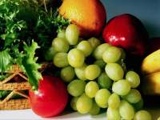
Понятие здоровья и ЗОЖ
Здоровье – это важнейшая потребность человека, определяющая способность его к труду и обеспечивающая гармоническое развитие личности.
Оно является важнейшей предпосылкой к счастью человека.

Slide 3
Тест:
1. У меня часто плохой аппетит.
2. После нескольких часов работы у меня начинает болеть голова.
3. Часто выгляжу усталым и подавленным, иногда раздраженным и угрюмым.
4. Периодически у меня бывают серьезные заболевания, когда я вынужден несколько дней оставаться в постели.
5. Я не занимаюсь спортом.

Slide 4
6. В последнее время я несколько прибавил в весе.
7. У меня часто кружится голова.
8. В настоящее время я курю.
9. В детстве я перенес несколько серьезных заболеваний.
10. У меня плохой сон и неприятные ощущения утром после пробуждения.

Slide 5
За каждый ответ «да» поставьте себе по 1 баллу и подсчитайте сумму.
1-2 балла. Несмотря на некоторые признаки ухудшения здоровья, вы в хорошей форме. Ни в коем случае не оставляйте усилий по сохранению своего самочувствия.
3-6 баллов. Ваше отношение к своему здоровью трудно назвать нормальным, уже чувствуется, что вы его расстроили довольно основательно.
7-10 баллов. Как вы умудрились довести себя до такой степени? Удивительно, что вы еще в состоянии ходить и работать. Вам немедленно нужно менять свои привычки

Slide 6
Составляющие ЗОЖ
Отказ от курения.
Отказ от алкогольных напитков.
Отказ от наркотиков.
Занятия физкультурой и спортом, двигательная активность.
Рациональное питание.

Slide 7
Рациональное питание

Slide 8
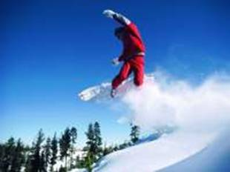
Занятия физкультурой и спортом, двигательная активность

Slide 9
Пагубные привычки вредящие нашему здоровью

Slide 10
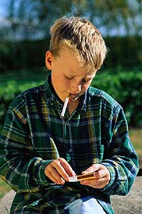
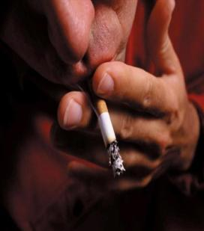
Курение

Slide 11
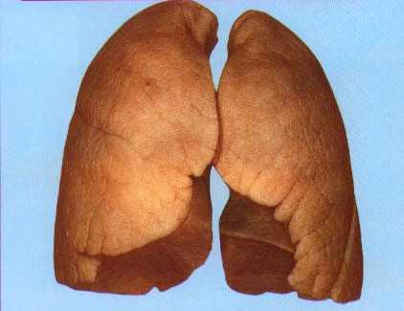
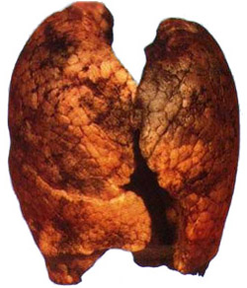
Легкие курильщика
Легкие здорового человека

Slide 12
Алкоголь
В результате систематического потребления алкоголя развивается симтомокомплекс болезненного пристрастия к нему:
- потеря чувства меры и контроля над количеством потребляемого алкоголя;
- нарушение деятельности центральной и периферической нервной системы (психозы, невриты и т.п.) и функций внутренних органов.

Slide 13
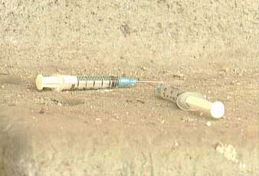
Наркотики
Употребление наркотиков, помимо психической и физической зависимости, всегда приводит к необратимому грубому нарушению жизнедеятельности организма и со­циальной деградации наркомана. Именно эти последствия составляют наибольшую опасность для здоровья и жизни человека.

Slide 14
О вреде компьютера

Slide 15
Если хороши щи | так другой пищи не ищи.
Ешь больше рыбки – | будут ножки прытки.
Если б у сахара были зубы, | он сам бы себя съел.
И обед не обед, | коли к обеду хлеба нет.
Человек не живет, чтобы есть, | а ест, чтобы жить.
Поработаешь до поту – | поешь в охоту.
На вкус и цвет | товарища нет.
У всякого свой вкус; один другому не указчик: | кто любит арбуз, а кто – свиной хрящик.
С хорошим поваром – | жить не тужить.
Аппетит от больного бежит, | к здоровому катится.
Гости едят не то, что хотят, | а что подают.
Ешь просто, | проживешь лет до ста.
Какая еда – | такая и ходьба.
Каково житье – | таковы еда и питье.
С чаем тепло зимой, | с чаем не страшен зной.
КОНКУРС
«ЛИТЕРАТУРНЫЙ»

Slide 16
СПАСИБО ЗА ВНИМАНИЕ!!! БУДЬТЕ ЗДОРОВЫ!!!

